Slide 1

Some Tips on Technical Writing
科技论文写作小经验漫谈
张华平
2005届博士毕业生
EmaiL: zhanghp@software.ict.ac.cn
中国科学院计算技术研究所
2005-4-8

Slide 2

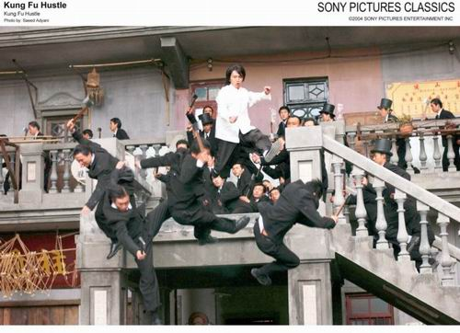
这里讲述的不是拳打八方的如来神掌…

Slide 3
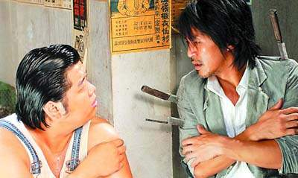
而是即将毕业师兄刀砍斧劈的岁月小结…

Slide 4
Outline
Motivation (讲演的目的和由来)
Roles Analysis with Writing, Submission, Evaluation and Distribution
(论文写作、投稿、评审与发表过程中的人物角色分析)
Classic Framework on Technical Writing.（科技论文之八股写作）
Tips on English Writing (洋八股写作小经验)
Related resources（相关资源）
Conclusions (经验总结)

Slide 5
Motivation
不同学习阶段的认知差别
  大学：已有知识体系的学习 不知道自己不知道（所见即所得）
  硕士：研究前沿跟踪与提炼 知道自己不知道 （所见即所思）
  博士：深入理解并创新 不知道自己知道 （所见即所破）
我们教育体系中存在着科学研究与技术探索的思维断层
  研究生之前：认知、记忆、再现；硕士：开始接触科学研究；博士：真正主动或被动地进行创新。好学生不等于好的科研工作者。
  有很好的文艺作文训练，但缺乏科技论文写作的尝试
  范例：上海市少年的科技小发明；北京中学生研究洗涤剂与男性生殖能力的关系；研究性课题作业
民族传统中的含蓄与内敛特质，偏于内向。研究思想更多的是靠口碑相传，而不是直接而有技巧地表达与展示。

Slide 6
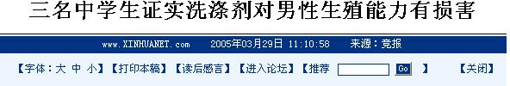

日常生活常常接触的洗涤剂除了是我们消毒杀菌的“帮手”外，还是个可怕“杀手”，它对人体的生殖能力有很强的毒性，在刚刚结束的第25届北京青少年科技创新大赛上，三位来自北京十一学校学生的这样一份研究成果获得了大赛一等奖。
谈起作这项研究的初衷来，三位中学生表情严肃。研究者之一刘莎告诉记者：“高一的一次生物课上，老师给我们讲一些人工合成的激素、灭菌剂、洗涤剂以及生产塑料的化工原料能够释放出导致内分泌障碍的化学物质。与此同时，我们看到一则研究称，近年来我国男性的平均精子数量已由40年代每毫升6000万个下降到现在的2000万个,精子活力也大幅度减退,每8对夫妻中就有1对不育。”于是，一个问题随之引起了三位学生的关注：在日常生活中，我们每天都要接触到洗涤剂，那么洗涤剂中的化学物质是否与男性精子活力下降存在关系？

Slide 7
Motivation II
自己的挣扎经历
  2001年开始从事汉语词法分析的研究；面临着从来没有过的困难：
  如何学习并总结已有的研究工作？
  如何从中发现可能的不足？
  如何提炼新的解决思路？
  如何表达自己的思想？展示自己的独创性？
  如何得到认可并发表论文？

Slide 8
Motivation III
师弟师妹甚至非常出色的研究人员的困惑：
  我的工作似乎并没有什么特色，如何提炼新的研究点?
  写论文很头疼，千头万绪。如何组织一篇相对正式的科技论文？
  我的工作非常出彩，最终结果无与伦比，论文怎么就干巴巴的，为什么只能在三流杂志上敬陪末座？
  英文文章怎么都是Chinglish (One car come, one car go, peng peng, one man die)，怎么入鬼子的法眼？
2003年3月收集了许多“如何写论文的论文”，整理了一份所谓的“攒文宝典”。

Slide 9
Outline
Motivation (讲演的目的和由来)
Roles Analysis with Writing, Submission, Evaluation and Distribution
(论文写作、投稿、评审与发表过程中的人物角色分析)
Classic Framework on Technical Writing.（科技论文之八股写作）
Tips on English Writing (洋八股写作小经验)
Related resources（相关资源）
Conclusions (经验总结)

Slide 10
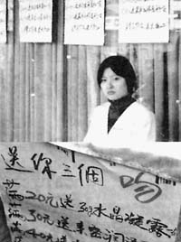
销售人员的做法…
市场需求调查
进货组装
产品设计包装
促销策略
售后服务
吸引顾客
打动顾客
成功出售

Slide 11





售货的相关角色
形形色色的顾客
同行的竞争对手
市场监管
合作伙伴
主管领导

Slide 12
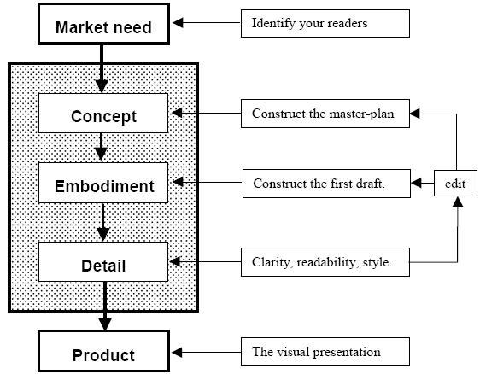
科技论文写作过程建模

Slide 13
衍生过程
研究过程：好的研究工作和最后结果保证了最终论文产品的质量，乃根基所在，无可取巧。
写作过程：论文产品的制造加工
投稿过程：寻找买家（读者、同行竞争者、编辑、评审专家）
评审过程：专家的质量把关，决定产品是否合格，是否可以进入市场。
发表过程：尽快地安排录用并及时发表。

Slide 14
相关角色
背景各异的一般读者
竞争关系的研究同行
评审专家
合作伙伴
编辑、研究负责人

Slide 15
相关角色分析——读者
不具备太深的背景知识；（背景介绍、已有工作的总结）
没有太久的耐性；需要直接明了的叙述，尽快了解核心思想； （论文语言的简洁明了、平实而到位、开章名义）
"Write what you mean. Don't get carried away with large words or flowery vocabulary. Be direct. Remember, you're educating your audience."

Slide 16
相关角色分析——竞争关系的研究同行
具备接近的背景知识，相当高的研究水平；（不能故弄悬殊、故作高深；也不能写成科普文章、藐视天下）
竞争性；（研究和文章要尽快完成、注意时效性、并关注已有的研究进展）
挑剔性；（注意区分比较已有研究方法和结果，突出自我特色，展示无可挑剔的结论）

Slide 17
相关角色分析——评审专家
潜在的竞争对手；（适用于竞争对手策略）
具有生杀予夺决策的关键人物（取悦并说服专家；虚心接受，认真修改）
更加全面老到、研究更加深入；（谦虚谨慎而不妄自菲薄、客观展示而不取巧卖弄；行文如做人）
大家风范、扶持后生，有好生之德，不会轻易封杀；（注意示弱并认真改进）

Slide 18
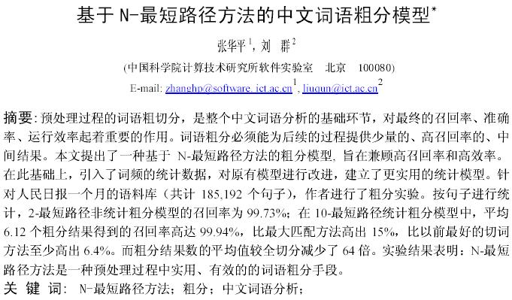
相关角色分析——专家意见与答复 II

Slide 19
相关角色分析——专家意见与答复 III
由于本文提出的方法并不是一个全新的方法，其中应用到了许多前人的研究成果，这些内容在论文中也有所提及，但考虑到论文结构的完整性，建议作者专门增加一节，对目前方法的特点，与前人方法的差异进行集中深入地分析。
答复：这确实是一个很好的建议，方法上的集中对比分析很重要，只有这样才可以明晰我们方法的优势与特点。因此，我们将其他地方零星的一些比较删除掉，专门增加了一大节 “4、与常用方法对比分析”。并作了深入的对比分析。
目前的实验结果与分析缺乏与之相类似方法的实验结果对比研究，需大大加强。因为这是本文最重要的工作。只有通过大量的对比实验分析，才能突出目前方法的优势所在。
答复：与“4、与常用方法对比分析”相对应，我们分别采用了最大匹配、最短路径方法、全切分方法、以及最大概率方法作对比粗分实验，实验结果表明我们的方法召回率比最大匹配高出差不多15%，比最好的结果还要高出6.4%左右。而粗分结果平均数仅仅是全切分的1/89。

Slide 20
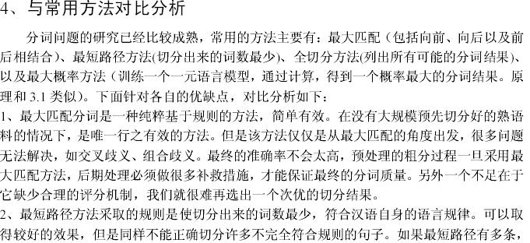
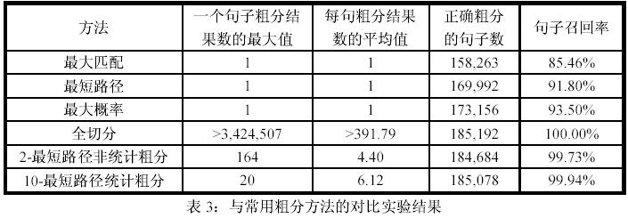
相关角色分析——专家意见与答复 IV

Slide 21
相关角色分析——专家意见与答复 V
Reviewer A expresses some skepticism that the Role model is an improvement over a statistical POS model. More generally he suggests a comparison with other systems.
Reviewer B likewise asks that some sort of comparison be provided with other approaches and suggests the BBN name finder as a point of comparison. She also notes (under Major Comments, 2.) some unclarity in how many role models you are using for the various types of named entity.
And finally Reviewer C makes the same request that you compare your results with those of others, and suggests yet another test set that you might consider.
Finally, all of the reviewers note the need for improving the English writing and the exposition. Reviewer B has many specific suggestions about ways to reword things. In addition it is strongly suggested by some of the reviewers that the authors try to engage the services of a competent English technical writer to help improve the clarity of the presentation.

Slide 22
相关角色分析——编辑、研究负责人、合作者
编辑：注重期刊或会议的风格；（用他们的话写自己的文章，用他们的风格编排论文的篇章结构；认真研究Guideline，熟读3-4篇经典的范文）
研究负责人：把持经费、需要高质量的论文，同时需要注重相关性和连贯性；（沟通、事先请示并预审）
合作者：一起共患难的穷哥们、难弟兄；（咱不能独揽大功，注意分享过程和收获）

Slide 23
《计算机学报》编辑的话
学术质量
  选题 ：发表出来的内容尽量接近最新的成果；
  工作的深度：
  有些文章选题方向是好的，但由于自己的工作做得不到位，很多的问题没有得到解决，使论文显得虎头蛇尾，提出问题是明确的，但解决的方法是无力的，另一方面，还有一种情况是作者对国内外现有的研究了解得不够，所使用的方法或别人已经提出来过，或者是片面的，实验做得不充分，数据不完整，得出的结论很难带有普遍性。还有一类是题目太大、内容少，可能只是涉及某个侧面的问题，相当于一个大帽子套在小头上。
  创新性、正确性、抄袭、不严谨、研究方向、综述
  将已有方法做了小的改进，即小增量式的，无实质性改变。
  有些综述只是罗列已有的成果，并且还罗列不全。也有些综述虽然将本领域当前的研究趋势介绍得较全面，但缺少提炼，缺少对问题的总结和展望。

Slide 24
《计算机学报》编辑的话 II
文字质量
  文题 ：恰当的、简明的词语表达文中特定的内容，应使读者理解到该文的主题思想、主要观点和主要结论，要避免使用含义笼统及一般化的词语。
  摘要：要素包括研究目的、方法、结果和结论，使读者在不阅读全文的情况下就能获得必要的信息，清晰的摘要会使阅读的兴趣大大提高，有助于审稿人很快抓住文章的主线。
  参考文献：审稿人在审稿过程中要查文章所列的文献，来审查文章是否有突破，如果文献陈旧，会反映作者的研究基点比较底。还有，将一些未正式发表的文章列入，这些文章是没有经过评价的，更无法以此来评价你的论文。文献的出处等项有错误，审稿人不容易查到，会对文章作者的学风产生怀疑，出现以上这样的情况，很有可能导致退稿。
  标准化、规范化
  表述客观，不言过其实。
  在文章中尽量不要讲：“国内领先”、“首先提出”、“至今未发现”等等。因为评审老师都是作者的同行，如果有夸大其辞的地方就会引起审稿人老师的反感。大家尽可以相信审稿人老师的人品，但如果作者夸大其辞，人家就可以有充分的理由否定他的文章。

Slide 25
Outline
Motivation (讲演的目的和由来)
Roles Analysis with Writing, Submission, Evaluation and Distribution
(论文写作、投稿、评审与发表过程中的人物角色分析)
Classic Framework on Technical Writing.（科技论文之八股写作）
Tips on English Writing (洋八股写作小经验)
Related resources（相关资源）
Conclusions (经验总结)

Slide 26
科技论文之八股写作-标题
标题 ：恰当、简明，要避免使用含义笼统及一般化的词语。
和文学作品不一样，八股风格；解决方法+解决的问题
示例：
  基于角色标注的中国人名自动识别研究
  Chinese Lexical Analysis Using Hierarchical Hidden Markov Model
  Customized Language Parsing for Novelty Detection
  Using DragPushing as A Refinement Strategy for Text Classifier

Slide 27
科技论文之八股写作-摘要
要素包括研究目的、方法、结果和结论
中国人名自动识别是中文未登录词识别的重点和难点，目前的解决方案自身存在一些本质的缺陷，实际效果还难以满足需求。本文提出了一种基于角色标注的中国人名自动识别方法，其基本思想是：根据在人名识别中的作用，采取Viterbi算法对切词结果进行角色标注，在角色序列的基础上，进行模式最大匹配，最终实现中国人名的识别。识别过程中我们只需要某个词作为特定角色的概率以及角色之间的转移概率。该方法的实用性还在于：这些角色信息完全可以从真实语料库中自动抽取得到。通过对16M字节真实语料库的封闭与开放测试，该方法取得了接近98%的召回率。计算所汉语词法分析系统ICTCLAS集成人名识别算法之后，词法分析的准确率提高了1.41%，同时人名识别的综合指标F-1值达到了95.40%。不同实验从各个角度表明：基于角色标注的人名识别算法行之有效。

Slide 28
科技论文之八股写作-Introduction
内容构成：拟解决问题的背景与必要性（市场需求分析）+已有研究工作综述+自己工作简述
原则：
  Self-contained
  Emphasize background, necessity
  “开门见山”
  No graph, table, math

Slide 29
科技论文之八股写作-研究内容
问题的清晰定义、尽可能的形式化；
过程的详细描述、读者足够再现；
有说服力、定性定量的理论分析，突出特色而不言过其实，平实而不平淡。
研究内容的组织编排具有一定的逻辑性；递增、平列、对比等
在叙述自己方法过程中，注意与已有方法进行区分并突出特色与创新点

Slide 30
科技论文之八股写作-实验论证环节II
科技论文的基石所在，用事实说话
明确实验采用的评估指标、数据集合（尽可能采用公开的数据集，内部测试的可信度有限、避免造假嫌疑）；
介绍实验的设计目标与具体过程、体现科学严谨性；
提供真实的实验结果，包括好与坏的多组实验结果；数据造假比抄袭更为严重！
实验结果的合理解释；
同等条件下与已有解决思路的横向对比实验，更能突出特色和优势；
自己方法的纵向对比实验，研究各个环节的特性；

Slide 31
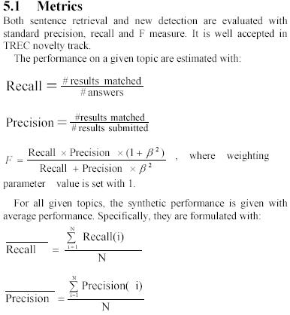
科技论文之八股写作-实验论证环节

Slide 32

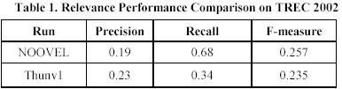
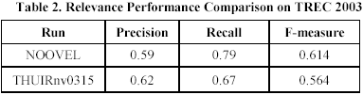
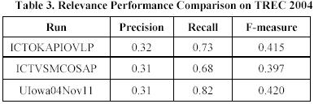
科技论文之八股写作-实验论证环节III
与已有结果的横向对比

Slide 33
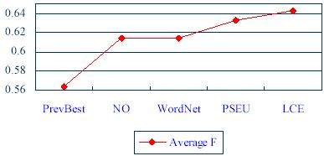

科技论文之八股写作-实验论证环节IV
实验环节的纵向比较

Slide 34
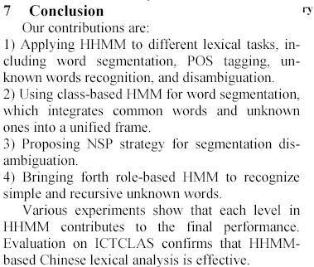
科技论文之八股写作-结论
内容小结，并给出研究结论；关键在于突出本文的独创性和贡献

Slide 35
Outline
Motivation (讲演的目的和由来)
Roles Analysis with Writing, Submission, Evaluation and Distribution
(论文写作、投稿、评审与发表过程中的人物角色分析)
Classic Framework on Technical Writing.（科技论文之八股写作）
Tips on English Writing (洋八股写作小经验)
Related resources（相关资源）
Conclusions (经验总结)

Slide 36
洋八股与土八股之区别
洋八股要求详尽，读者完全可以再现作者的方法和结论，期刊-----20页：short paper；40页：regular paper。
中文期刊一般只能8页，需要精炼，关键处甚至一笔带过，语焉不详。
Avoid using “subjective expressions”
  Adjective: “exciting”, ”promising”
  “we think, we feel, we believe”
洋八股的语言要求和普通的英文写作不同

Slide 37
洋八股原则
Efforts
  Polish up
  Take notes, memorize good expressions
  Read how-to books
  Read good papers
  Check by native speakers (especially, good writers)
Experience
  English speaking environment
  Write many papers
  Become reviewer
Techniques (technical writing is八股文)

Slide 38
洋八股原则II
Explain important things first
Explain in a top-down fashion
Avoid using “subjective expressions”
  Adjective: “exciting”, ”promising”
  “we think, we feel, we believe”

Slide 39
洋八股原则 III
Explain by using examples, mathematical expressions, graphs, tables, charts
Terminology
  Use same expressions
  Avoid creating new terms
Create your own style
Note: no always-applicable rule

Slide 40
洋八股语言原则
Intellectual’s English
  Never use “a lot of “, “whole”
  “however”: “To the best of our knowledge, however, no previous study has so far dealt with the problem”
English of Technical writings
  No abbreviation: “don’t”,”1st”
  “cannot”
  Past tense: “They proposed”, “We found that our method is effective”
Avoid creating ambiguities
  “based on’ vs “on the basis of”
  “apply A to B” and “apply to B A which is …”

Slide 41
洋八股语言原则 II
Avoid using same expressions
  “is referred to as”, “is called”
  “use”, “make use of”, “utilize”, ”employ”
Memorize useful expressions
  “apply individual methods to a problem”
  “A is 1, B is 2, and C is 3”, “A, B, and C are 1, 2, and 3, respectively”
Memorize combinations
  “deal with problem”, “cope with problem”
  “perform task”, “conduct task”, “×realize task”
  “acquire knowledge”, “×learn knowledge”
  “method suffers from problem”, “problem plagues method”

Slide 42
Outline
Motivation (讲演的目的和由来)
Roles Analysis with Writing, Submission, Evaluation and Distribution
(论文写作、投稿、评审与发表过程中的人物角色分析)
Classic Framework on Technical Writing.（科技论文之八股写作）
Tips on English Writing (洋八股写作小经验)
Related resources（相关资源）
Conclusions (经验总结)

Slide 43
相关资源
The Researchers’ Bible Alan Bundy, Ben du Boulay, Jim Howe and Gordon Plotkin University of Edinburgh （江湖上争夺很久的“九阴真经”；据说用来骗取Ph.D，屡试不爽。 ）
Ph.D Skill：http://www-users.cs.york.ac.uk/~tw/phd/英国约克大学计算机系高级研究员Toby Walsh （包括论文写作、评审、报告、申请基金 ）
How to Write a Paper Mike Ashby，剑桥大学工程系 (该牛是英国攒文高手，文章广被引用，其“卖”术令人惊叹！江湖尊为“西毒”。 )
How to Write Papers Charlese Ling（凌 晓 峰） Microsoft攒文宝典；文中提出“In reader's shoes”(为读者削“履”适“足”)
How to do research(如何做学问)张宏江微软亚洲研究院 尽管听了好几遍，内容差不多，但每听一次、每看一次都觉得新鲜，其本身就是一片好文章。

Slide 44
相关资源 II
Some Notes on English Technical Writing李航(微软亚洲研究院)鄙人听过数次攒文宝典，不才认为这是最直白最贴心的一个。从中国人写英文文章的角度阐述，比较实用
科技论文投稿计算机学报编辑部 2001年4月计算机学报编辑部老师做的报告；从文章录用的角度来谈，等于是贩货的来评货，妙极！
毕业论文写作指导 论文资料网 不多见的中文版“葵花宝典”
一些常见的英文文章语言技巧 bbs.lqqm.net
Lcc.ict.ac.cn/~zhp/Writing.htm 攒文宝典

Slide 45
Outline
Motivation (讲演的目的和由来)
Roles Analysis with Writing, Submission, Evaluation and Distribution
(论文写作、投稿、评审与发表过程中的人物角色分析)
Classic Framework on Technical Writing.（科技论文之八股写作）
Tips on English Writing (洋八股写作小经验)
Related resources（相关资源）
Conclusions (经验总结)

Slide 46
经验总结
扎实研究为根本；
论文写作遵循八股规则；文章结构和风格可以模拟优秀论文；
研究内容纵向比较突出特色，横向比较显示深度；
语言风格简洁、严谨、平实；
从读者、评审专家、编辑的角度来行文；
英文写作按照洋八股出牌；
勤写苦改出精品

Slide 47
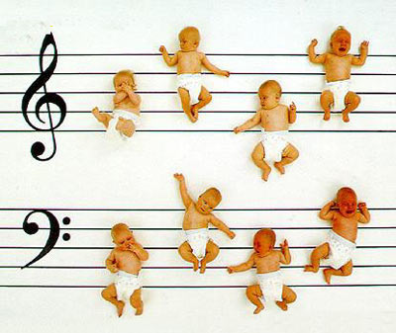
Thanks!

